Slide 2
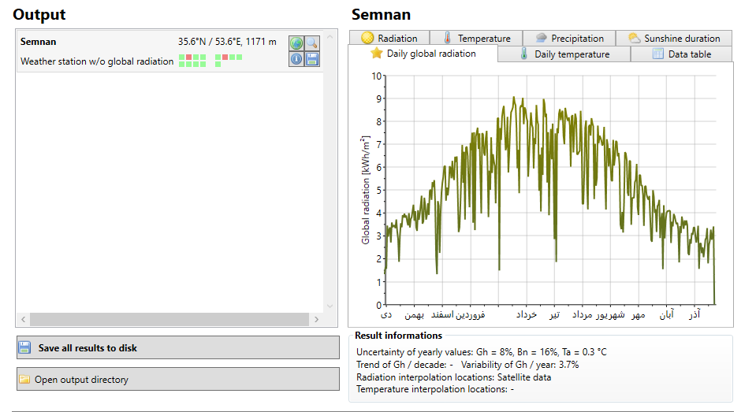
Making epw metonorm for cities that are not availabele
If city is not in metonorm interpolation will be used
Metenorm could be used for other apps like Transys & etc

Slide 3
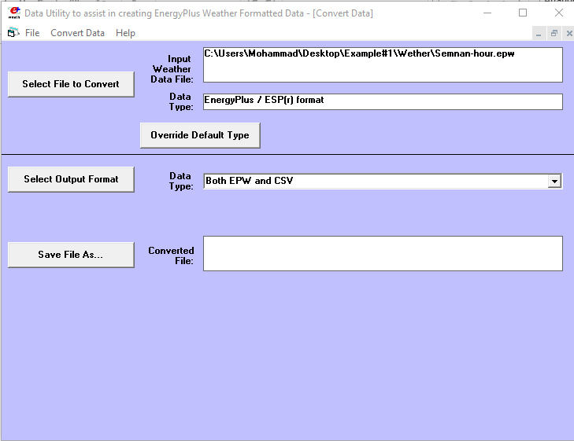
To convert data to design builder format we use energyplus/wether statics and conversions
Format should be Both EPW and CSV
If you save the file in wetherData folder of the designe builder software will read it
C:\ProgramData\DesignBuilder\Weather Data
Save in the above directory

Slide 4
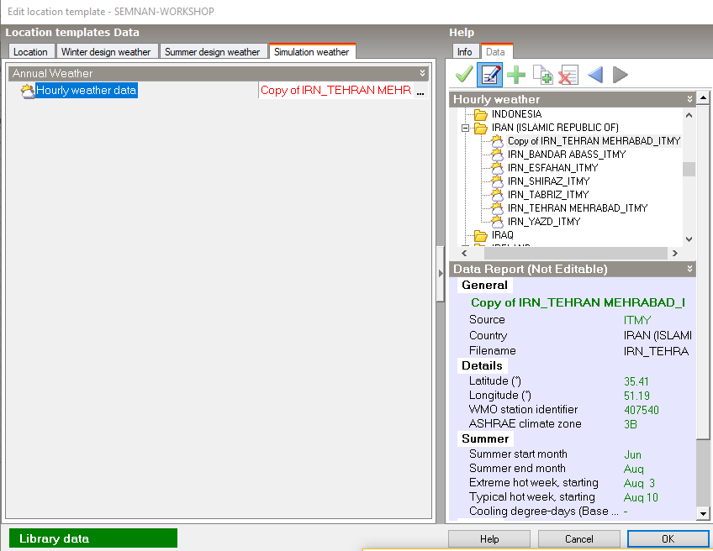
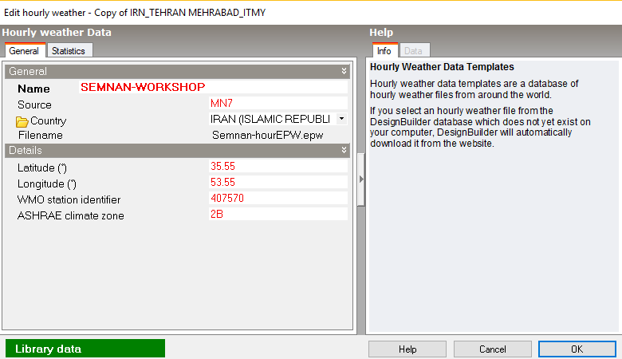
In Design Builder to add Semnan
Make Copy of a location then edit its name sencondly edit the file then add the
Winter designe and summer design whether take from 271 journal

Slide 5
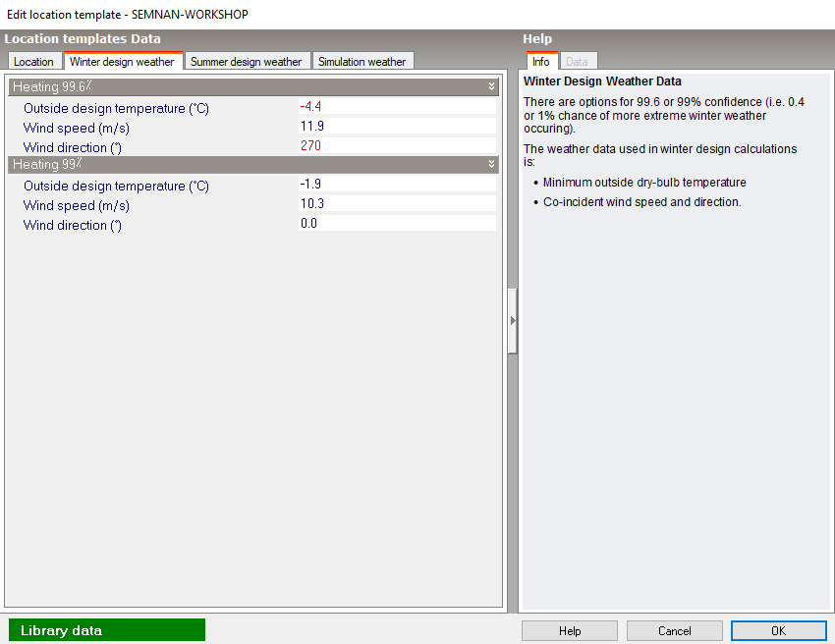
Wind speed from internet and other software
Direction is likewise for Semnan we use 270° like Tehran mening west to east

Slide 6
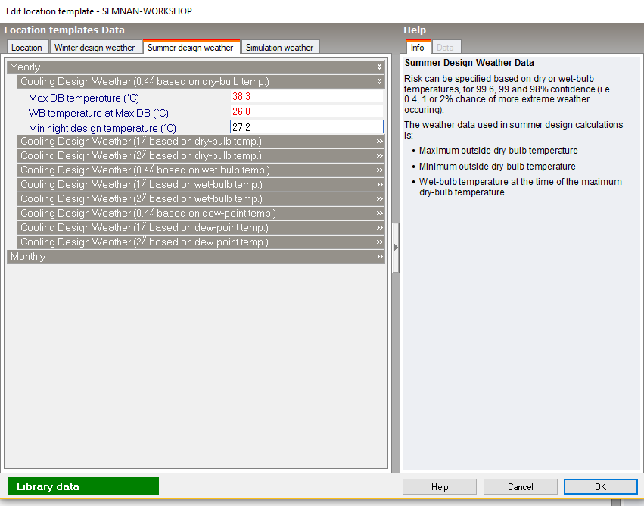
Summer design should be like this 0.4 & 1 & 2 are the دقت
دمای شب برابر دمای خشک منهای دمای تغییرات روزانه است چون کمترین دما در شب است.

Slide 7
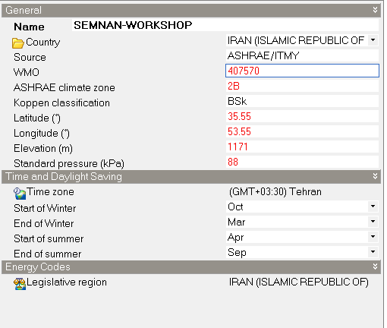
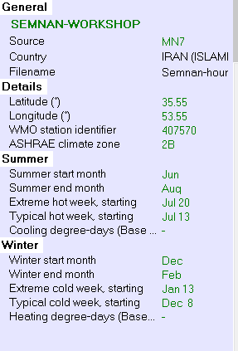
General is like this
Data is available in forth Tab

Slide 8
Summer design should be like this 0.4 & 1 & 2 are the دقت
دمای شب برابر دمای خشک منهای دمای تغییرات روزانه است چون کمترین دما در شب است.

Slide 9
Summer design should be like this 0.4 & 1 & 2 are the دقت
دمای شب برابر دمای خشک منهای دمای تغییرات روزانه است چون کمترین دما در شب است.

Slide 10
Summer design should be like this 0.4 & 1 & 2 are the دقت
دمای شب برابر دمای خشک منهای دمای تغییرات روزانه است چون کمترین دما در شب است.

